Slide 1


Финансовое моделирование и обоснование инвестиционных проектов
Руководитель программы:
Голлай Александр Владимирович,
д.т.н., проректор по цифровой трансформации ЮУрГУ, директор высшей школы электроники и компьютерных наук

Slide 2
Цели и задачи курса
Целью освоения программы является ознакомление слушателей с основами проведения технико-экономических обоснований разработок с использованием современных вычислительных средств.
Задачами программы являются: ознакомление с основными современными технологиями финансового моделирования, методами проведения оценки инвестиционных проектов, а также оценки и анализа деятельности компаний.

Slide 3
Содержание
Модуль | Основы финансовой математики
 | Модели финансирования инвестиционных проектов
 | Экономическое обоснование инвестиционных проектов
 | Анализ финансовой отчётности компании
Практика | Финансовое моделирование с использованием электронных табличных редакторов

Slide 4
Модуль 1: Основы финансовой математики
Цель | Студенты осваивают основные модели и подходы, используемые в финансовых расчетах. Раздел закладывает фундаментальные знания, необходимые будущему инженеру для оценки экономических эффектов, разрабатываемых им решений.
Содержание | 1. Простые и сложные проценты 2. Дисконтирование и инфляция 3. Процентные ставки 4. Потоки платежей 5. Рента

Slide 5
Модуль 2: Модели финансирования инвестиционных проектов
Цель | Обучающийся изучает виды привлечения финансовых ресурсов в инвестиционные проекты. Учиться грамотно оценивать затраты на каждую форму инвестировать и выбирать подходящий источник финансирования.
Содержание | 1. Схемы собственного финансирования 2. Схемы привлеченного (долевого и безвозмездного) финансирования 3. Схемы долгового финансирования 4. Схемы комбинированного финансирования 5. Сравнение и выбор схем финансирования

Slide 6
Модуль 3: Экономическое обоснование инвестиционных проектов
Цель | Обучающийся приобретает необходимые навыки для подготовки технико-экономического обоснования инвестиционного проекта.
Содержание | 1. Построение денежных потоков по инвестиционному проекту 2. Критерии оценки инвестиционных проектов 3. Учет влияния инфляции на расчеты 4. Стандарты в области обоснования инвестиционных проектов

Slide 7
Модуль 4: Анализ финансовой отчётности компании
Цель | Студент учиться оценивать финансовое состояние предприятия. Данные знания необходимы для оценки влияния инновационных разработок на эффективность деятельности компаний. А также стоимостной оценки инноваций при создании на базе этой разработки новых компаний (стартапов).
Содержание | 1. Финансовая отчетность компании 2. Анализ состава и структуры активов и пассивов предприятия. 3. Анализ финансовой устойчивости. 4. Анализ ликвидности, платёжеспособность и инвестиционной привлекательности предприятия. 5. Анализ рентабельности (результативности) деятельности предприятия. 6. Анализ деловой активности и эффективности деятельности предприятия. 7. Диагностика риска банкротства (несостоятельности) предприятия)

Slide 8
Практика: Финансовое моделирование с использованием электронных табличных редакторов
Цель | Приобретение навыков работы в электронных табличных редакторов для решения задач финансового моделирования и обоснования инвестиционных проектов.
Содержание | Решения задач в рамках пройденного теоретического материала: Модуль 1. Основы финансовой математики Модуль 2. Экономическое обоснование инвестиционных проектов Модуль 3. Модели финансирования инвестиционных проектов Модуль 4. Основы финансовой математики

Slide 9
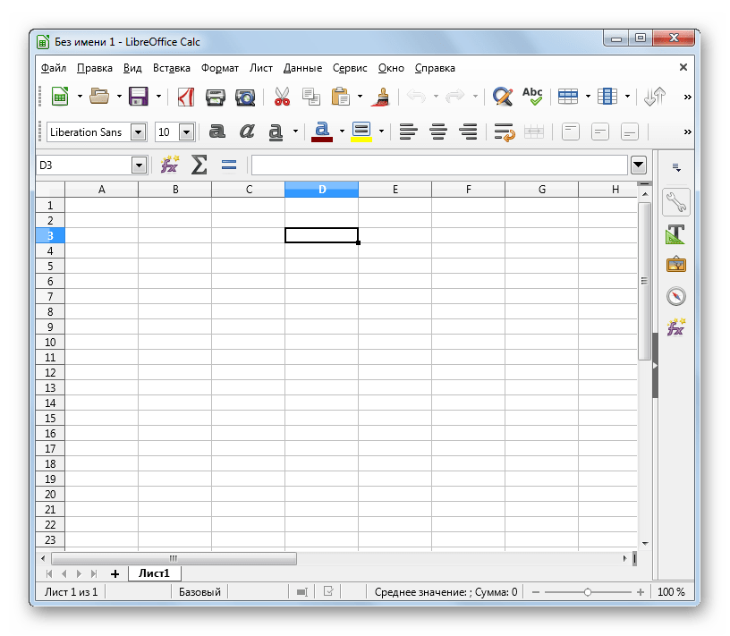



Программное обеспечение
Универсальной основой для финансового моделирования являются табличные редакторы.

Slide 10

До встречи!

